Slide 1

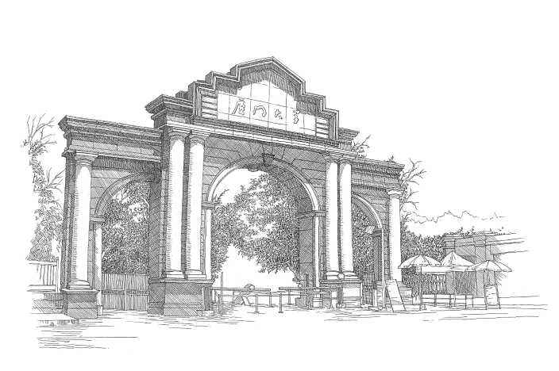
XIAMEN UNIVERSITY
K近邻(KNN)算法
及其在医学人工智能领域的应用
王保群
2026.03.26

Slide 2
KNN算法简介
XIAMEN UNIVERSITY
K最近邻 (K-Nearest Neighbors，KNN) 是一种非参数化、懒惰学习的监督学习算法，可用于分类和回归任务，1968年由 Cover 和 Hart 提出，可以应用于字符识别、文本分类、图像识别等领域。
该算法的思想是：对一个新样本，找到训练集中距离最近的K个邻居，根据这些邻居的类别或数值来预测新样本的类别或数值。

Slide 3
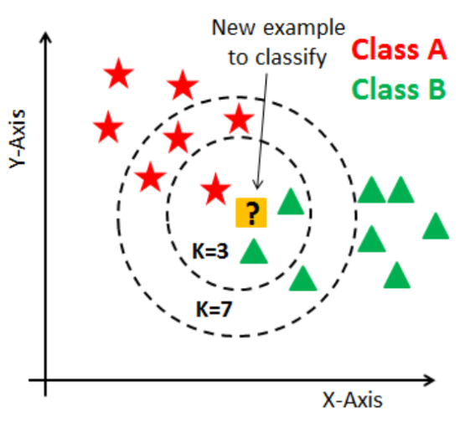
KNN算法概念
XIAMEN UNIVERSITY
对于任意n维输入向量，分别对应于特征空间中的一个点。
输出为该特征向量所对应的类别标签或预测值。
当预测一个没有标签的数据，将这个数据的每个特征与样本集中的数据对应的特征进行比较，然后提取样本中特征最相近的数据（最近邻）的分类标签作为最后结果。

Slide 4
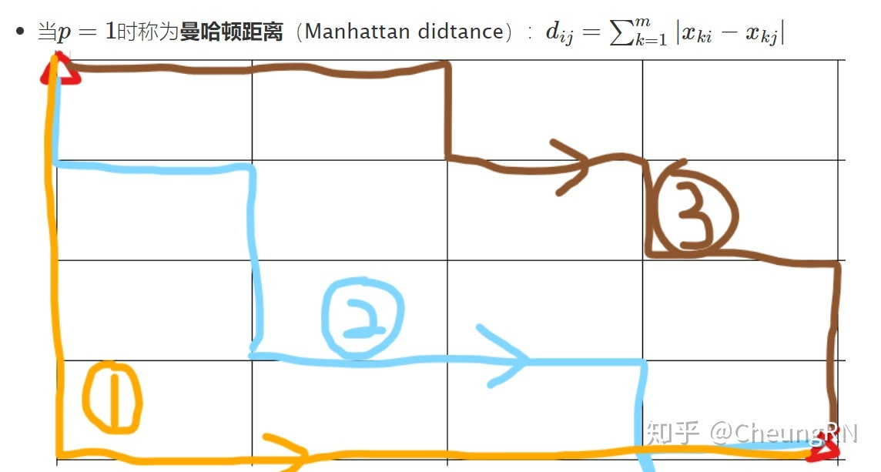


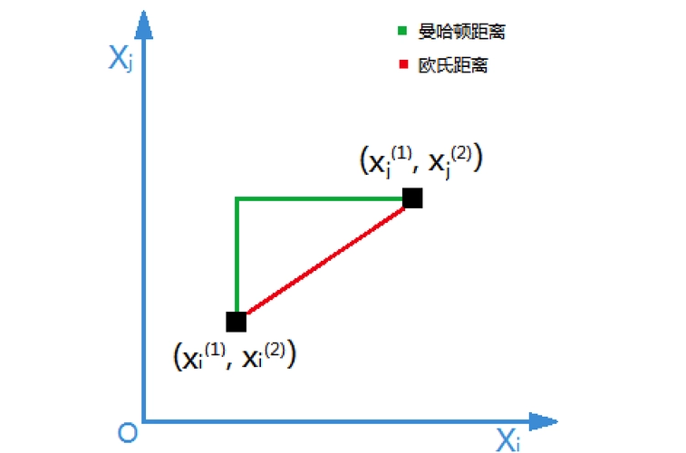

KNN算法原理与数学表达
XIAMEN UNIVERSITY
一、距离度量
KNN的关键在于如何度量样本间的距离。常用距离有：
曼哈顿距离（Manhattan Distance）
欧式距离（Euclidean Distance）
闵可夫斯基距离（Minkowski Distance）
其他：汉明距离（Hamming）、余弦距离（Cosine）等

Slide 5


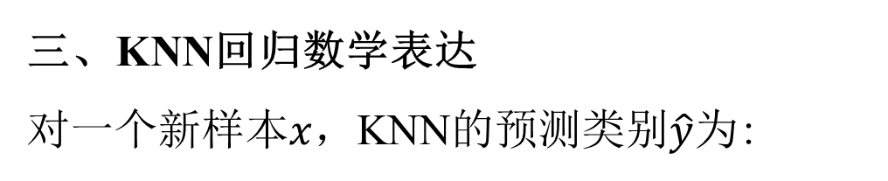
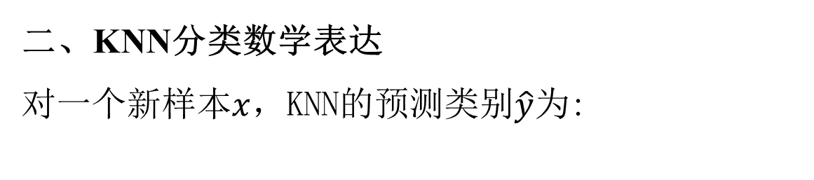
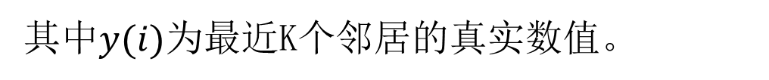
KNN算法原理与数学表达
XIAMEN UNIVERSITY
二、KNN分类数学表达
对一个新样本$x$，KNN的预测类别$\hat{y}$为:
其中$y(i)$为距离$x$最近的第个训练样本的类别。
三、KNN回归数学表达
对一个新样本$x$，KNN的预测类别$\hat{y}$为:
其中$y(i)$为最近K个邻居的真实数值。

Slide 6
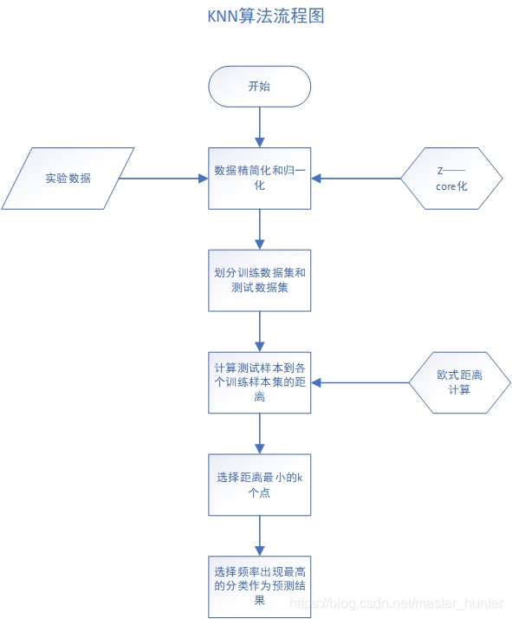
算法步骤
XIAMEN UNIVERSITY
一般，选择样本数据集中前k个最相似的数据，这就是KNN算法中K的由来，通常k是不大于20的整数（一般为奇数）。最后，选择k个最相似数据中出现次数最多的类别，作为新数据的分类。步骤如下：
计算测试数据与各个训练数据之间的距离；
按照升序（从小到大）对距离（欧氏距离）进行排序；
选取距离最小的前k个点；
确定前k个点所在类别出现的频率；
返回前k个点中出现频率最高的类别作为测试数据的分类。

Slide 7
K值的选择
XIAMEN UNIVERSITY
当K的取值过小时，一旦有噪声存在，将会对预测产生比较大影响，例如取K值为1时，如果最近的一个点是噪声，那么就会出现偏差，K值的减小就意味着整体模型变得复杂，容易发生过拟合。
如果K的值取的过大时，就相当于用较大邻域中的训练实例进行预测，学习的近似误差会增大。这时与输入目标点较远实例也会对预测起作用，使预测发生错误。K值的增大就意味着整体的模型变得简单。
K的取值尽量要取奇数，以保证在计算结果最后会产生一个较多的类别，如果取偶数可能会产生相等的情况，不利于预测。
常用的方法是从k=1开始，估计分类器的误差率。重复该过程，每次K增值1，允许增加一个近邻，直到产生最小误差率的K。一般K的取值不超过20，上限是n的开方，随着数据集的增大，K的值也要增大。

Slide 8
KNN算法优缺点
XIAMEN UNIVERSITY
KNN的主要优点：
理论成熟，思想简单，既可以用来做分类又可以做回归；
可以用于非线性分类；
训练时间复杂度比支持向量机之类的算法低；
和朴素贝叶斯之类的算法比，对数据没有假设，准确度高，对异常点不敏感；
由于KNN方法主要靠周围有限的邻近的样本，而不是靠判别类域的方法来确定所属的类别，因此对于类域的交叉或重叠较多的待分类样本集来说，KNN方法较其他方法更为适合；
该算法比较适用于样本容量比较大的类域的自动分类，而那些样本容量比较小的类域采用这种算法比较容易产生误分类情况。
KNN的主要缺点：
计算量大，尤其是特征数非常多的时候；
样本不平衡的时候，对稀有类别的预测准确率低；
KD树，球树之类的模型建立需要大量的内存；
是慵懒散学习方法，基本上不学习，导致预测时速度比起逻辑回归之类的算法慢；
相比决策树模型，KNN模型的可解释性不强。
维度灾难：高维数据中距离区分度下降，影响准确性。

Slide 9
论文案例一：Deep kNN for Medical Image Classification
XIAMEN UNIVERSITY
医疗领域的现实挑战：
医疗诊断任务中，部分疾病的可用训练数据通常非常有限（小样本问题）。
直接使用深度学习模型（如CNN）处理小训练数据时，极易导致过拟合。
现有解决方案的局限性：
传统 kNN 分类器：kNN 是处理小类别预测的有效替代方法，但其特征提取过程通常是独立于分类任务预先设定的。
深度学习的整合难点：为每个训练样本寻找 K 个最近邻是一种非参数化（不可微）的操作，因此很难将“寻找最近邻”这一过程融入到深度学习特征提取器的端到端训练中。

Slide 10
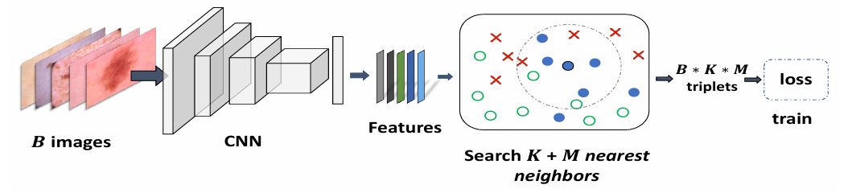
论文案例一：Deep kNN for Medical Image Classification
XIAMEN UNIVERSITY
核心思想：将特征提取与 kNN 分类合二为一
本文提出了一种端到端的学习策略，在训练特征提取器时，强制要求每个训练样本及其 K 个最近邻必须属于同一类别。
关键技术：新型 Triplet Loss （三元组损失）
传统 Triplet loss 要求同类内的所有样本距离都小于跨类样本距离;而本文提出的损失函数要求更宽松也更精准：只需样本与其同类的 K 个最近邻的距离，小于该样本与其他类的 M 个最近邻的距离即可。
deep KNN的结构图

Slide 11
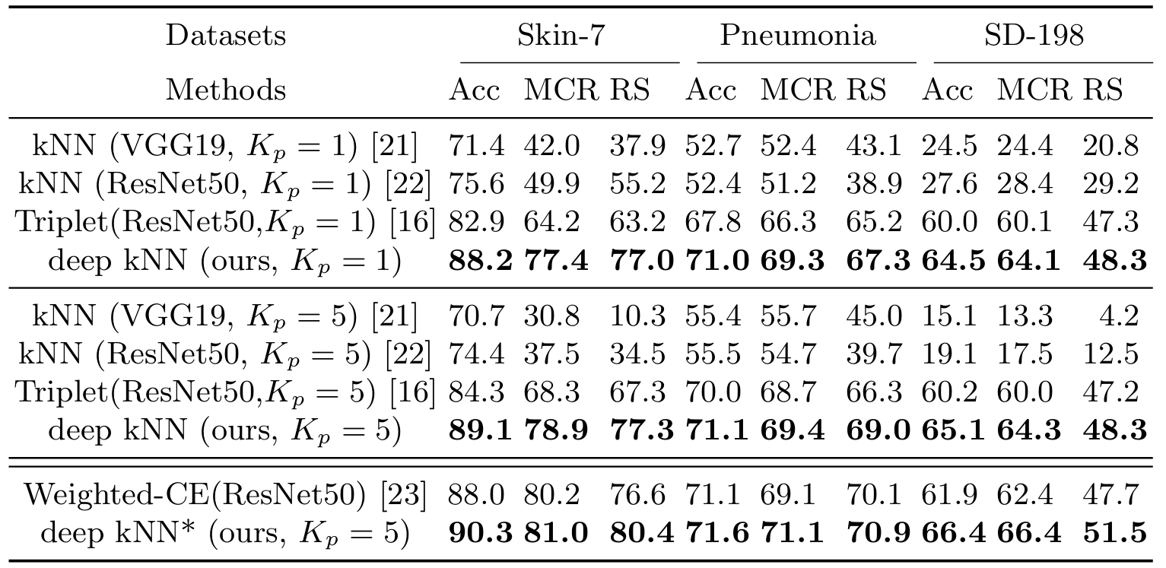
论文案例一：Deep kNN for Medical Image Classification
XIAMEN UNIVERSITY
卓越的分类性能（特别是针对小类别）：
在包含小类别或类别严重不平衡的医疗数据集（SD-198、Skin-7皮肤图像，以及肺炎X光数据集）上进行了广泛测试。
Deep kNN 不仅全面超越了传统的两步法 kNN 分类器，在小类别预测上的表现也优于纯CNN分类器。
收敛速度大幅提升：
相比于使用传统的 Triplet loss，本文提出的新型损失函数使得特征提取器的训练速度要快得多。
“即插即用”：
Deep kNN独立于特定的网络架构，可以直接与
任何现有的 CNN 甚至多层感知机结合使用。

Slide 12
论文案例二：Machine learning based biomedical image processing
for echocardiographic images
XIAMEN UNIVERSITY
临床诊断的现实痛点：
超声心动图是评估心脏结构和功能的重要手段，但手动进行图像分割和边界检测通常主观、耗时且不可靠。
现有的自动/半自动算法往往容易受到伪影的影响，且在保留图像边缘细节方面表现不佳。
图像本身的极高处理难度：
生物医学图像在采集时经常受到乘性散斑噪声（speckle noise）的严重破坏。
超声图像中固有的阴影效应给提升信噪比和结构相似度带来了巨大挑战。
KNN 算法的切入点：
KNN 是一种简单、直观且计算效率高的算法，非常适合用于处理少量的查询和处理像素数据。

Slide 13
论文案例二：Machine learning based biomedical image processing
for echocardiographic images
XIAMEN UNIVERSITY
基于 KNN 与纹理特征的分割框架：
第一步：图像预处理
利用对数算子将乘性噪声与图像信号分离，并应用自适应分数阶积分滤波器进行深度降噪。
第二步：特征提取
为了减少冗余数据，系统重点提取灰度共生矩阵的四大纹理特征：对比度、同质性、熵和局部同质性。
第三步：KNN 分类与分割
基于提取的纹理特征，使用 KNN 在像素级别进行分类。为了避免单一邻域带来的异常值误差，算法通过寻找 K 个相似模式来提升鲁棒性。
第四步：结合神经网络强化
作为分类器的补充，系统通过训练神经网络来学习输入图像与不同区域类别之间的关系，从而进一步提升像素分类的准确度。

Slide 14
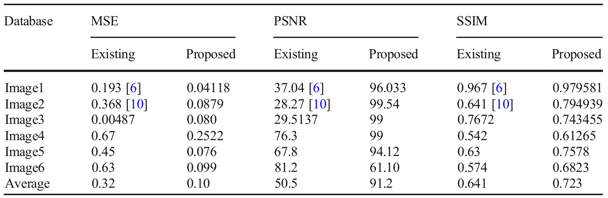
论文案例二：Machine learning based biomedical image processing
for echocardiographic images
XIAMEN UNIVERSITY
核心分类性能优异：
算法在超声心动图 (Echo) 数据集上进行了严格测试，实现了平均88%的准确率、63%的敏感度以及 81% 的特异度。
关键图像评价指标全面提升：
高保真度：与现有方法相比，该算法处理后的图像在结构相似性指数 (SSIM) 上有显著提升，证明其在保留图像结构细节上的优势。
强降噪能力：实现了极低的均方误差 (MSE) 和更高的峰值信噪比 (PSNR)，证实了预处理和 KNN 分割流程能有效去除噪声和伪影。

Slide 15
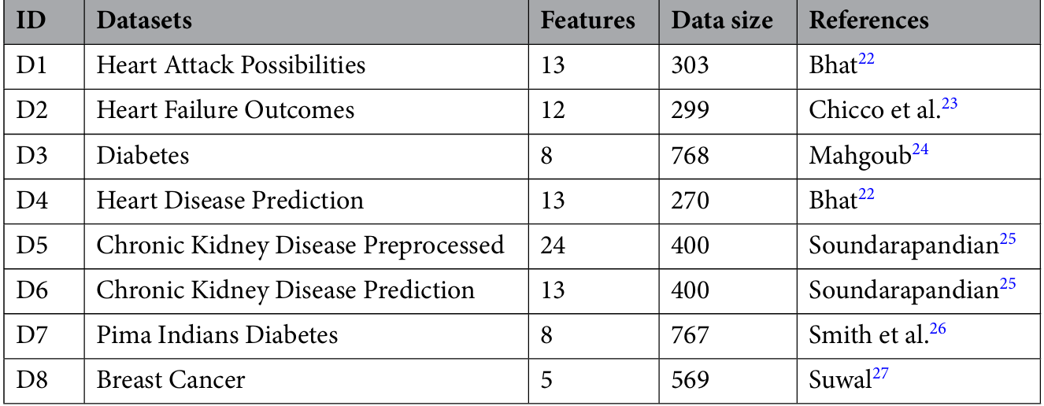
论文案例三：Comparative performance analysis of KNN algorithm
and its different variants for disease prediction
XIAMEN UNIVERSITY
医疗预测的挑战：疾病风险预测是医疗领域日益严峻的挑战，机器学习算法（尤其是 KNN）被广泛应用于解决这一问题。
经典 KNN 的局限性：例如对所有分类依赖的邻居存在无偏差性（缺乏权重分配）、缺乏计算数据点之间高级距离的功能，以及会受到数据集中不必要特征的干扰。
本研究采用了 8 个来自 Kaggle、UCI 等平台的真实医疗基准数据集（涵盖心脏衰竭、糖尿病、乳腺癌、慢性肾病等） 。

Slide 16
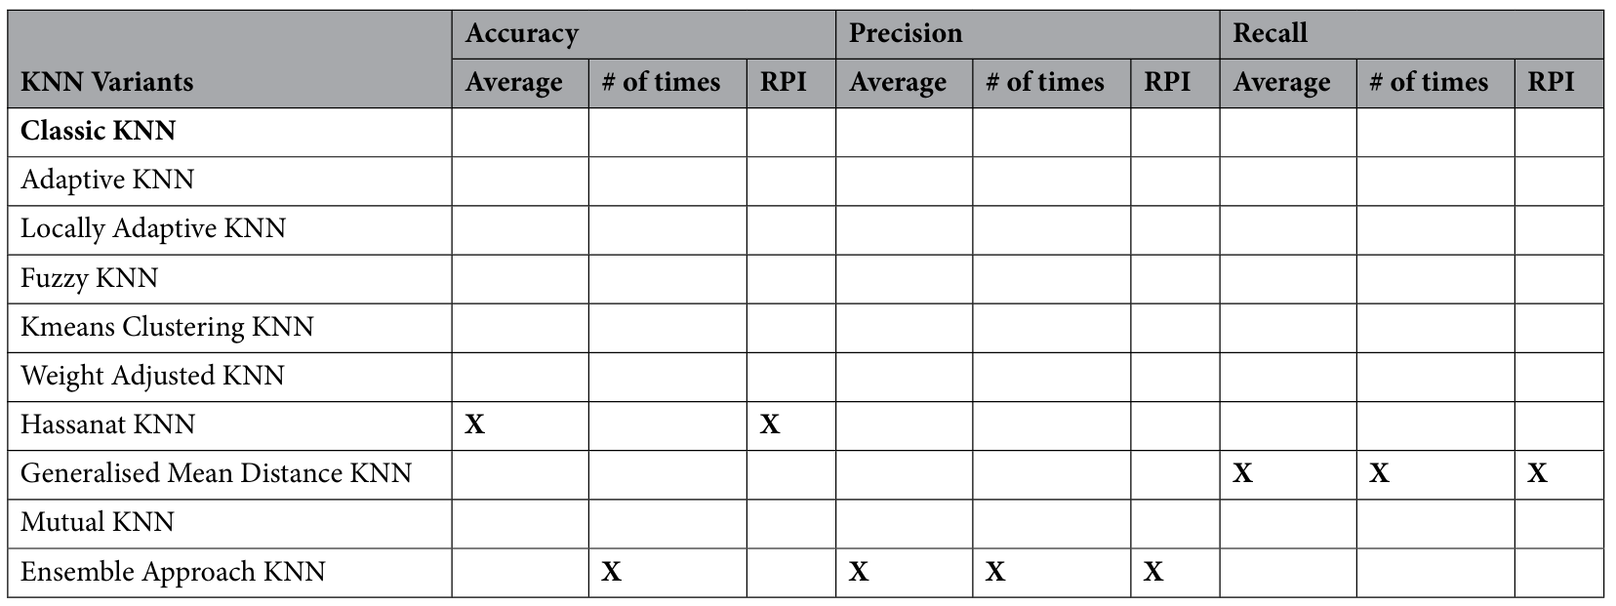
论文案例三：Comparative performance analysis of KNN algorithm
and its different variants for disease prediction
XIAMEN UNIVERSITY
广泛的评估对象：比较了经典 KNN 以及 9 种变体。
追求最高Accuracy：首选Hassanat KNN（平均准确率 83.62%），其改进的距离度量能很好地处理不同尺度和噪声水平的数据 。
追求最高Precision：首选集成方法 KNN (Ensemble Approach)（平均精确率 82.88%），其独特的多次迭代设计消除了寻找最优K值的局限性 。
追求最高Recall：首选广义平均距离 KNN (Generalised Mean Distance)（平均召回率 76.84%），它通过局部向量有效消除了权重和多数类的偏差。

Slide 17
Iris数据集实验
XIAMEN UNIVERSITY
数据集简介：
Iris数据集，也称鸢尾花数据集，是一类多重变量分析的数据集，用于分类任务。
数据集包含150个样本，分为3类，每类50个数据，每个数据包含4个属性。可通过花萼长度，花萼宽度，花瓣长度，花瓣宽度4个属性预测鸢尾花卉属于（Setosa，Versicolour，Virginica）三个种类中的哪一类。
实验要求：
搜索资料掌握KNN算法的基本原理。
使用KNN算法（也可以尝试用论文案例三中的KNN变体，不做强制要求）编程解决iris数据集分类问题。
撰写实验报告。
数据集下载链接： https://archive.ics.uci.edu/dataset/53/iris

